Slide 1
Типичные ошибки учащихся при проведении итогового собеседования
(по материалам открытого банка заданий Фипи)
Подготовка к устному собеседованию

Slide 2
Типичные ошибки в устной речи
Логические ошибки
Нарушение последовательности (логики) изложения приводит к появлению логических ошибок.
1) нарушения последовательности высказывания;
2) отсутствие связи между частями и предложениями;
3) отсутствие необходимых частей;
4) перестановка частей текста (если она не обусловлена заданием к изложению);
5) неоправданная подмена лица, от которого ведется повествование (например, сначала от первого, затем от третьего лица).

Slide 3
Речевые ошибки
Среди всех речевых ошибок, возникающих в речи, можно выделить 4 основных типа:
1.) анахронизм – нарушение хронологической (временной) точности речи.
2) абсурдность – возникает тогда, когда слово употребляется без учета его значения (страшна не старость, а дряхлость, так что лучше умереть молодым и здоровым)
3) речевая недостаточность – возникает, как правило, если говорящий торопится и не следит за речью (интересующих лиц вышлем почтой). Может возникать абсурдность речи (делаем только срочные переломы)

Slide 4
4) нарушение лексической сочетаемости – способности слов, соединяться друг с другом. Возникает при неправильном употреблении многозначного слова. Нарушением лексической сочетаемости является контаминация – смешение внешне похожих словосочетаний (играть значение/иметь роль, иметь значение, играть роль)
5) речевая избыточность – её причины многообразны: это попытка уточнить мысль (их потрясло зрелище пожара, свидетелями которого они были; машинный парк обновлен новыми машинами). Речевая избыточность может принимать форму плеоназма (излишества) – употребление схожих по смыслу слов (в декабре месяце). Разновидностью плеоназма является тавтология –повтор однокоренных слов (а можно вопрос спросить).

Slide 5
Грамматические ошибки
1. Ошибочное словообразование.
Оно наблюдается, например, в словах будующий, надсмехаться, следущий (правильно: будущий, насмехаться, следующий).
2. Морфологические ошибки:
— неправильное образование формы существительного: не хватает время, модные польта, свежие торта (нужно: не хватает времени, модные пальто, свежие торты);
— неправильное образование формы прилагательного: более красивее, красивше (нужно: более красивый, красивее);
— неправильное образование формы числительного: с шестьсот рублями, в двух тысяча третьем году (нужно: с шестьюстами рублями, в две тысячи третьем году);
— неправильное образование формы местоимения: ихнего отца, ихние дети (нужно: их отца, их дети);
— неправильное образование формы наречия: откудова, отсюдова (нужно: откуда, отсюда);
— неправильное образование формы глагола: они хочут, ложат, ездиют, я ездию ; пиша письмо (нужно: они хотят, кладут, ездят, я езжу; когда я писал письмо);

Slide 6
3. Синтаксические ошибки:
— нарушение согласования: с группой ребят, увлекающимися спортом (нужно: с группой ребят (каких?), увлекающихся спортом);
— нарушение управления: сделать свой кабинет более красивый; показалось о том, что (нужно: сделать свой кабинет более красивым; показалось, что);
— нарушение связи между подлежащим и сказуемым: растут много деревьев (нужно: растёт много деревьев или растут деревья);
— ошибки в построении предложения с однородными членами: Хочу рассказать о значении книг и почему я их люблю. (Нужно: Хочу рассказать о значении книг и о том, почему я их люблю.);
— ошибки в построении предложений с деепричастным оборотом: Рисуя, мои мысли всегда текли спокойно. (Нужно: Рисуя, я всегда спокойно размышляю. Или: Когда я рисую, мои мысли всегда текут спокойно.);
— ошибки в построении простого и сложного предложения: Мне показалось то, что это сон. Ты не забудешь о человеке никогда, который столько для тебя сделал. (Нужно: Мне показалось, что это сон. Ты не забудешь никогда о человеке, который столько для тебя сделал.);
— смешение прямой и косвенной речи: Автор сказал, что я не согласен с мнением остальных. (Нужно: Автор сказал, что он не согласен с мнением остальных.);
— нарушение границ предложения: Он тяжело задумался. Поэтому глаза его так печальны. (Нужно: Он тяжело задумался, поэтому глаза его так печальны.);

Slide 7
Склонение числительных

Slide 8
Правило
При склонении сложных количественных числительных следует изменять
каждую часть:
трёхсот, пятидесяти
тремястами, пятьюдесятью

Slide 9
Правило
При склонении составных количественных числительных следует изменять
каждое слово:
из шестисот пятидесяти одного

Slide 10
Просклоняйте числительные
78
562
В 1982

Slide 11
Понятие речевой ситуации. Учет условий речевой ситуации в общении. Речевая ситуация
Следует иметь в виду, что высказывание делается в определенном месте в определенное время и имеет определенный набор участников – это говорящий и слушающий. Соответственно к основным составляющим речевой ситуации относят говорящего и слушающего, время и место высказывания.
Речевая ситуация помогает понять смысл общения, конкретизирует значение ряда грамматических категорий, н-р, категории времени, местоименных слов типа я, ты, этот, сейчас, здесь, там, вот и т.д. Она позволяет также правильно интерпретировать высказывание, уточнять его целевую функцию, выявлять причинные связи данного высказывания с другими событиями и т.д.

Slide 12
Орфоэпические ошибки

Slide 14
Буква Е произносится:
 Произносится твердый
согласный: тезис,
галифе, денди, кафе, кашне, компьютер,
пенсне, ателье, свитер,
интернат,
принтер, рандеву, фонетика, лотерея,
энергия, эссе, эстетика, претензия, интервью.
 Произносится мягкий согласный: академия, депозит, музей,
профессор, идеал, фанера, термин,
депрессия, компетентный

Slide 15
Ошибки в Ударении. Особенности русского ударения.
Ударение - выделение какого-либо
слога в слове большей силой произнесения и увеличением длительности.

Slide 16
Роль ударения в слове
1. Различает разные слова:
замОк – зАмок, мукА –мУка, трусИт – трУсит, погружЁнный – погрУженный
2. Различает формы разных слов:
ношУ – нОшу, кружкИ – крУжки, стрелкИ – стрЕлки, белкИ – бЕлки

Slide 17
Особенности русского ударения
1. Разноместность ударения
СестрА, мЕдленно,
лежАть, аптЕка,
Оптика,
поликлИника,
стоматологИческий

Slide 18
Особенности русского ударения
2. Подвижность ударения
бИнт – бинтА
врАч – врачА
лечИть – лЕчим, вЫлечим
лИст – листА, лИстья

Slide 19
АКЦЕНТОЛОГИЧЕСКИЕ НОРМЫ ПРОИЗНОШЕНИЯ
Общие тенденции произношения
1. В сложных словах, оканчивающихся на –провод, ударение падает на последний звук О (водопровОд, мусоропровОд), кроме слова электропрОвод.

Slide 20
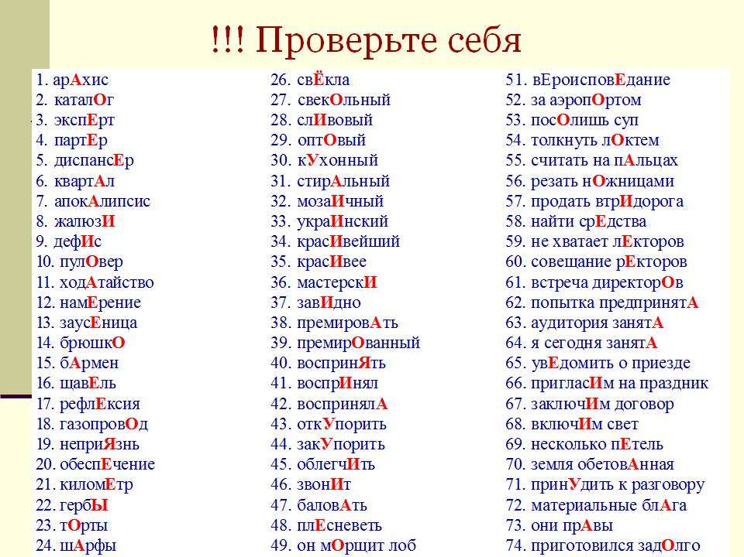

Slide 21
АКЦЕНТОЛОГИЧЕСКИЕ НОРМЫ ПРОИЗНОШЕНИЯ
Общие тенденции произношения
2. В существительных, оканчивающихся на –лог, обозначающих неодушевленные объекты, ударение падает на последний гласный (полилОг, каталОг, монолОг, некролОг).
В существительных, обозначающих людей разных профессий, ударение на О в корне лог не падает (уфОлог, кинОлог, стоматОлог, геОлог).

Slide 22
АКЦЕНТОЛОГИЧЕСКИЕ НОРМЫ ПРОИЗНОШЕНИЯ
Общие тенденции произношения
3. Предлоги в русском языке часто принимают ударение на себя, оставляя безударными следующие за ними существительные или числительные; чаще всего ударение перетягивают на себя предлоги НА, ЗА, ПОД, ИЗ, ПО, БЕЗ.
нА воду, зА ногу, пОд гору, пО три, Из дому, бЕз толку

Slide 23
АКЦЕНТОЛОГИЧЕСКИЕ НОРМЫ ПРОИЗНОШЕНИЯ
Во многих глаголах в прошедшем времени в форме ж.р. ударение падает на окончание, в других родовых формах и в форме мн.ч. остается на основе
нАчал – нАчало – началА – нАчали
пОнял – пОняло – понялА – пОняли
Исключения: бИла, брИла, дУла, жАла, крАла, клАла, крЫла, мЫла, мЯла, пАла, шИла и некот. др.

Slide 24
Подготовка к чтению вслух
Прочитайте текст про себя.
При чтении особое внимание обратите на:
имена, фамилии, отчества людей;
географические названия;
незнакомые слова;
сложные слова;
термины и понятия;
ударения, поставленные в самом тексте;
формы числительных.
. Во время чтения запоминайте главные мысли, подчёркивайте ключевые слова. Это поможет подготовиться ко второму заданию — пересказу текста.

Slide 25
Как читать текст?
Читайте текст не слишком быстро и не слишком медленно. Научитесь укладываться в 2 минуты.
Читайте чётко, плавно, не пропускайте слова, не «проглатывайте» окончания.
Помните, что во время собеседования производится аудиозапись, поэтому читайте достаточно громко.
Обращайте внимание на знаки препинания в конце предложения. Соблюдайте правильную интонацию.
Обращайте внимание на знаки препинания внутри предложения.
На месте запятых, точек с запятой, тире, двоеточий делаются паузы. Соблюдайте интонацию перечисления в предложениях с однородными членами.
Между абзацами делайте более длительные паузы.
Чтобы случайно не пропустить слово или не перескочить
через строчку, водите по тексту пальцем или карандашом (ручкой).
Если в тексте встретилась аббревиатура, расшифровывать
её не надо.
Если в тексте встретились инициалы, то можно их расшифровать (если точно знаете имя и отчество человека) или пропустить
и прочитать только одну фамилию.
Правильно произносите слова, в которых в тексте поставлены ударения.

Slide 26
Подготовка к пересказу
При подготовке к первому заданию ИС (чтению вслух) прочитайте текст про себя.
Запомните главные мысли, подчеркните ключевые слова.
При подготовке ко второму заданию (пересказу) прочитайте текст ещё раз. Во время чтения выписывайте на специальный бланк, выданный учителем-собеседником, подчёркнутые ранее ключевые слова. (См. памятку 1).
Запомните структуру текста (расположение микротем, главных мыслей). Имейте в виду, что структура всех текстов на итоговом собеседовании примерно одинаковая. (См. памятку 2). Держите это в голове при пересказе.
5. Прочитайте цитату. Обратите внимание на то, кому принадлежит высказывание: самому герою текста или другому лицу. Внимательно прочитайте его фамилию.
6. Подумайте, в какую часть текста это высказывание подходит
по смыслу и логике. Сделайте об этом пометку в своих записях.
7. Подумайте, каким из способов вы включите цитату в пересказ. (См. памятку 3).
8. Перескажите текст с опорой на записи. Не спешите. Старайтесь правильно строить предложения и произносить слова. Если что-то забыли, не останавливайтесь, пропустите и рассказывайте дальше. Не забудьте про цитату.

Slide 27
Как делать записи во время подготовки к пересказу?
Во время подготовки к чтению вы уже подчеркнули ключевые слова, поэтому сразу, как только учитель-собеседник засёк время, начинайте выписывать их на бланк.
Будет лучше, если одной рукой вы будете указывать себе в тексте на подчёркнутые слова, а второй их записывать. Так вам не придётся искать слова глазами и тратить на это время.
Используйте сокращения, но учтите, что они должны быть понятны вам.
Не надо выписывать вводные слова, союзы, частицы. Не обязательно ставить знаки препинания (это ЧЕРНОВИК, который никто, кроме вас, не увидит).
Числительные записывайте цифрами, без вспомогательных слов. (Например, 1993 вместо 1993 год).
Не тратьте время и не выписывайте фамилию, имя и отчество самого героя текста: их можно прочитать в пояснении к цитате.
Лучше каждую запись начинать с новой строчки, чтобы при пересказе вы не терялись в словах, написанных сплошным текстом.
Постарайтесь выписать ключевые слова из каждого абзаца, не зацикливайтесь на начале текста, иначе у вас не хватит времени на последнюю часть и при пересказе вы можете не вспомнить, о чём там шла речь.
Обязательно в записях сделайте пометку, где будете вставлять цитату.

Slide 28
Совет 1
Лучше использовать прямое цитирование, чтобы избежать речевых и грамматических ошибок!
Совет 2
Если вы забыли включить высказывание во время пересказа (а такое нередко случается от волнения) и вспомнили о нём только тогда, когда пересказали текст полностью, не расстраивайтесь и произнесите цитату в конце. Вам могут не дать балл по критерию П3 («Работа с высказыванием»), зато вы не потеряете балл по критерию П4 («Способы цитирования»).

Slide 29
Монологическое высказывание
Монолог — это цельный связный текст. Он должен состоять из ряда логически, последовательно связанных между собой предложений, интонационно оформленных и объединенных единым содержанием. И у него обязательно должно быть заключение. Минимальный объём высказывания – 10 фраз. Больше лучше, но необходимо уложиться во временной лимит – 3 минуты. Если рассказ будет слишком долгим, то вас прервут и перейдут к диалогу. Если высказывание окажется слишком коротким, то экзаменатор может начать задавать наводящие вопросы. На подготовку даётся всего 1 минута.
Тему монологического высказывания можно выбрать самостоятельно. Вам предложат 3 варианта:
1) описание фотографии;
2) повествование на основе жизненного опыта;
3) рассуждение по поставленному вопросу.

Slide 30
Памятка
Внимательно выслушивайте вопросы учителя-собеседника, в том числе и дополнительные. Скорее всего, он постарается вам помочь, задавая наводящий или уточняющий вопрос.
На вопросы учителя-собеседника давайте полные, развёрнутые ответы, состоящие из 2 – 4 предложений.
Не бойтесь дать «неправильный» ответ. Ваша задача — высказать свою точку зрения, обозначить собственную позицию.
Помните, что недостаточно просто высказать мысль — её нужно доказать (обосновать, привести пример из личного опыта).
Будьте максимально искренни. Говорите только о том, что было на самом деле.
Проявляйте положительные эмоции, улыбайтесь, помогайте себе жестами и мимикой.
Старайтесь правильно употреблять слова, ставить ударения, строить предложения.
Говорите достаточно громко, чётко, не «глотайте» окончания, не спешите, но и не делайте слишком больших пауз. Если какой-то вопрос поставил вас в тупик, скажите: «Я затрудняюсь ответить на этот вопрос».

